Slide 1
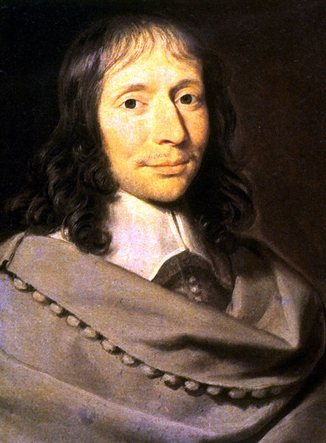
Prawo Pascala i jego zastosowanie

Slide 2
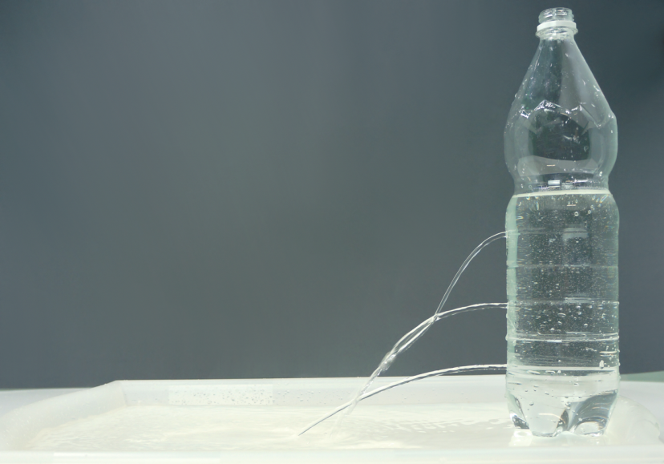
Z poprzedniej lekcji wiemy, że im większa głębokość tym większe ciśnienie hydrostatyczne. Tak się dzieje jeżeli naczynie jest od góry otwarte. A co się stanie, gdy naczynie zamkniemy ruchomym tłokiem?

Slide 3
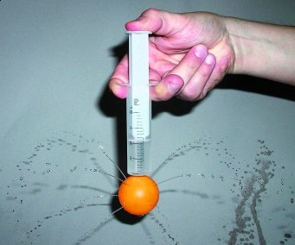
Obserwacja: kiedy naciskamy na tłok woda wypływa z jednakowym ciśnieniem przez wszystkie otwory w kuli.

Slide 4
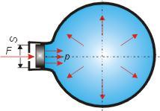
Prawo Pascala
Jeżeli na ciecz lub gaz w zbiorniku zamkniętym wywierane jest ciśnienie zewnętrzne, to ciśnienie wewnątrz zbiornika jest wszędzie jednakowe i równe ciśnieniu zewnętrznemu.

Slide 5
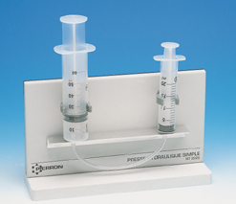
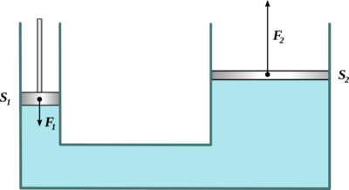
Zastosowanie Prawa Pascala - Model urządzenia hydraulicznego
mały tłok – mała siła duży tłok – duża siła

Slide 6
Zastosowanie prawa Pascala:
1. pompowanie dętki, materaca, dmuchanie balonów

Slide 7
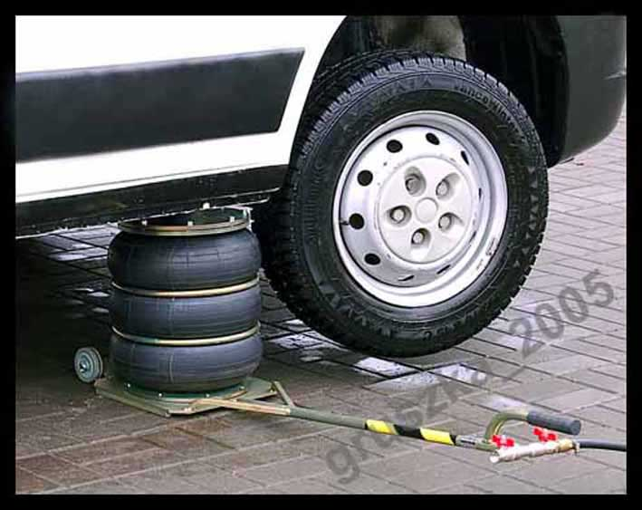
2. Podnośnik pneumatyczny

Slide 8
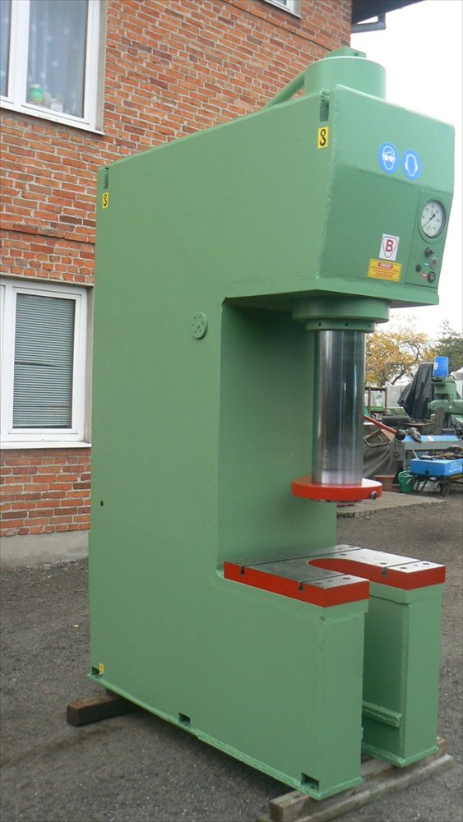
3. urządzenia hydrauliczne: a) prasa

Slide 9
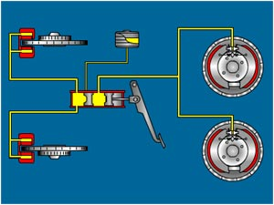
b) układ hamulcowy

Slide 10
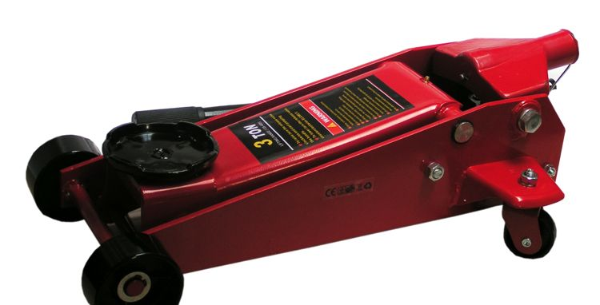
c) podnośnik

Slide 11
Zadanie [P] W prasie hydraulicznej na mały tłok o polu powierzchni S₁ = 0,01 m² działa siła F₁ = 20 N. Jaka siła działa ze strony cieczy na powierzchnię S₂ = 0,1 m² dużego tłoka?

